Slide 1
AngularJS基础
作者：陈博

Slide 2
01
Part One
What

Slide 3
什么是AngularJS？
AngularJS是一个 JavaScript 框架,框架是一个基本概念上的结构，用于去解决或者处理复杂的问题
官方网站:https://angularjs.org/
开源地址:https://github.com/angular/angular.js
设计理念:构建UI应该是声明式的
版本

Slide 4
核心概念
MVVM Model-View-ViewModel
依赖注入 Dependency Injection，简称DI
模块 Module
服务 Service
过滤器 Filter
双向数据绑定 Two way DataBinding
指令 Directive

Slide 5
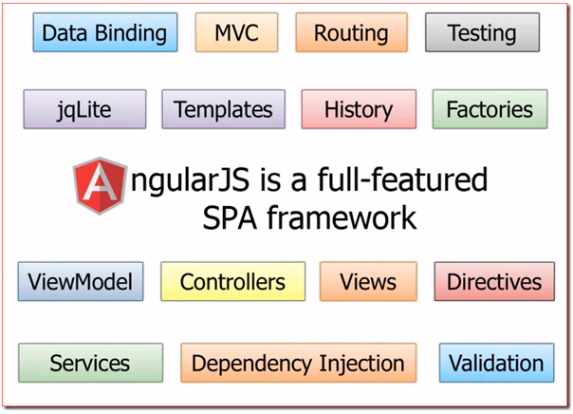

Slide 6
02
Part Two
Why

Slide 7
前端形势
随着多端设备的兴起和界面需求的不断强盛，jQuery几乎已经不能胜任日常开发了
开发语言技术：ES6&7，typescript
开发框架，如Angular(1&2),React,Vue等
开发工具的丰富和前端工程化，像Grunt，Gulp，Webpack，npm这些技术

Slide 8
优势
通过指令扩展HTML，容易将应用程序数据绑定到页面，减少了很多Dom操作，取值赋值更加简单
切分职责、模块化：代码解耦，修改一块功能不影响其它功能
元素组件化，容易克隆和重复HTML元素
适用于开发单一页面应用程序(SPA)

Slide 9
劣势
angular的脏检查机制(dirty-checking)限制了它的性能，angular官方建议一个页面最多2000个双向绑定
变态的学习曲线
一开始都没啥概念，随便绑定下就好了；然后开始跳坑，解决特殊需求的时候，就开始坑；然后就开始学习 Angular 里的各种概念了；可以做出一个应用，也可以很复杂；但是接下来就感觉无法前进了。

Slide 10
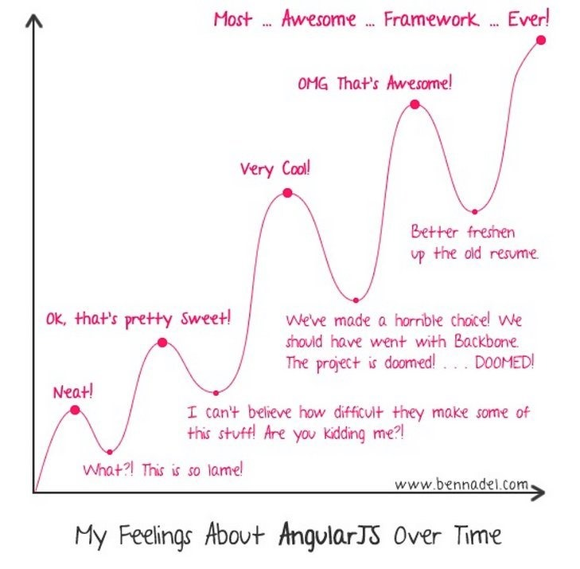

Slide 11
03
Part Three
How

Slide 12
Hello World
<html ng-app>
<head>
<script src="http://cdn.bootcss.com/angular.js/1.2.32/angular.min.js"></script>
</head>
<body>
你的名字: <input type="text" ng-model="name">
<hr> Hello {{name || 'World'}}!
</body>
</html>

Slide 13
模块Module
ng-app定义了一个应用程序,一个页面最多一个标签拥有该属性
声明了 AngularJS 应用程序的作用范围
可以向模块中添加控制器，指令，过滤器等元素，
<html ng-app="myApp"></html>
<script>
var app = angular.module('myApp', []);
</script>
第一个参数是模块的名称，即页面上ng-app=""的值，第二个参数类型式字符串数组，注入其它的模块，如'ngRoute'、'ngAnimate'、'ngSanitize'等

Slide 14
作用域$scope
$scope(作用域) 是应用在 HTML (视图) 和 JavaScript (控制器)之间的纽带
$scope 是一个 JavaScript 对象，带有属性和方法，这些属性和方法可以在视图和控制器中使用。
当在控制器中添加 $scope 对象时，视图 (HTML) 可以获取这些属性，视图中，你不需要添加 $scope 前缀
根作用域:所有的应用都有一个 $rootScope，它可以作用在 ng-app 指令包含的所有 HTML 元素中

Slide 15
数据绑定指令
ng-model 指令把输入域的值绑定到input的value上。
ng-model是$scope <-> view的双向绑定
ng-bind 指令把应用程序变量 name 绑定到某个段落的 innerHTML。
ng-bind是从$scope -> view的单向绑定
{{}}和ng-bind相似

Slide 16
表达式
表达式写在双大括号内{{ expression }}。
表达式把数据绑定到 HTML，与 ng-bind 相同
将在表达式书写的位置"输出"数据
表达式 很像 JavaScript 表达式：它们可以包含文字、运算符和变量。
可以写成 {{ 5 + 5 }} 或 {{ firstName + " " + lastName }}

Slide 17
内置指令
AngularJS 内置指令是以 ng 作为前缀的 HTML 属性
作用：扩展HTML功能，为 DOM 元素调用方法、定义行为绑定数据等
好处：最大程度减少DOM操作，实现数据绑定，与业务逻辑进行交互
内置指令分普通指令和事件指令：

Slide 18
内置普通指令：
ng-disabled 指令直接绑定应用程序数据到 HTML 的 disabled 属性。
ng-show 指令隐藏或显示一个 HTML 元素。
<p ng-show="true">我是可见的。</p>
<p ng-show="false">我是不可见的。</p>
ng-hide 指令用于隐藏或显示 HTML 元素
<p ng-hide="true">我是不可见的。</p>
<p ng-hide="false">我是可见的。</p>

Slide 19
ng-repeat：
<table>
<tr ng-repeat="x in names">
<td ng-if="$odd" style="background-color:#f1f1f1">{{ x.Name }}</td>
<td ng-if="$even">{{ x.Name }}</td>
<td ng-if="$odd" style="background-color:#f1f1f1">{{ x.Country }}</td>
<td ng-if="$even">{{ x.Country }}</td>
</tr>
</table>

Slide 20
学习建议
学习官网的API:https://docs.angularjs.org/api
好记性不如烂笔头，学会记笔记对我们的技术积累有很重要的作用，记录遇到的一些坑、一些优秀的代码实现
这里推荐印象笔记等云笔记

Slide 21
谢谢大家!

